Slide 1
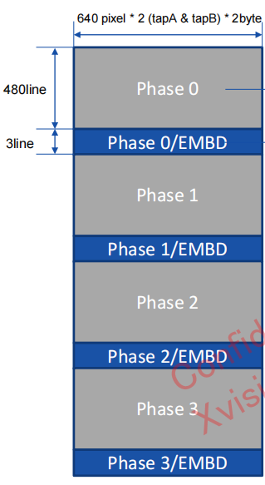
MIPI
RAWdata
RAW
_USE_RAWTOIQ_
IQdata
mode
_USE_SONT_TOF_DATAPATH_
Mixdata
fps
res

